Slide 1
Соционика и MBTI
Такие родные и такие разные
Дмитрий Медведев
34 Международная конференция по соционике
Киев, 2018

Slide 2
Notes:
И Соционика и МБТИ базируются на типологии Юнга, и во многом похожи, но тем не менее имеют значительные отличия, которым посвящен мой доклад.
MBTI была создана в США в 40 годах, соционика позже, в 80 годах

Slide 3
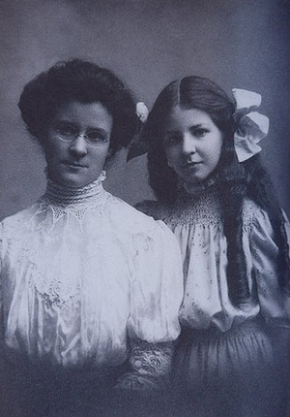
Кэтрин Кук Бриггс (1875–1968) и Изабель Бриггс Майерс (1897–1980)
Кэтрин и Изабель начали создавать индикатор во время Второй мировой войны в убеждении, что знание личных предпочтений поможет женщинам, начинающим работать в военной промышленности, определить вид работ, которые будут «самыми удобными и эффективными для них»
Notes:
Создателями MBTI являются Мать и дочь. Они были самоучки, не имели психологического образования.
Как и в С есть разные школы, я буду рассматривать школу Линды Бернс.

Slide 4
Обозначение функций в MBTI
(Cognitive Processes)
Se, Si, Ne, Ni, Te, Ti, Fe, Fi
Заглавная буква дихотомии Юнга
(S)ensing - i(N)tuition
(T)hinking - (F)eeling
+
Прописная буква (индекс)
(e)xtrоversion - (i)ntroversion
Notes:
В MBTI используется буквенное обозначение функ. Функции в MBTI часто называются "мыслительными процессами"

Slide 5
Семантика функций в Соционике и MBTI
Se - Силовая сенсорика
MBTI: Восприятие реальности через все 5 чувств. Например вы слышите пение птицы
Соционика: Уверенность в себе, овладение ресурсами посредством силы
Si - Сенсорика комфорта
MBTI: Воспоминания о том, что когда то было воспринято 5-ю чувствами. Например воспоминание о пении птицы
Соционика: Умение найти баланс и создать комфорт в любой ситуации. Адаптация.
Notes:
Как понимают функции в МБТИ? Давайте разберём на примере сенсорики. Экстраверт сенсорика понимается как восприятие извне - слышать пение птицы, в соционике по другому. Тут мало общего.
А как понимают наши западные коллеги интроверт сенсорику СК ? Как восприятие изнутри. В соционике мы воспринимаем СК как умение найти баланс, адаптацию, а так же как способность воссоздать однажды пережитые сенсорные чувства, приготовить еду, написать картину по памяти. И тут уже больше общего с соционикой.
С другими функциями ситуация примерно такая же. В половине случаев семантика совпадает, в половине нет.

Slide 6
Модель MBTI, Динамика типа
(Type Dynamics)
Поз | Майрс-Бриггс | Динамика типа | Описание
1 | Домининантная (Dominant) | Проявляется в раннем детстве | То в чем мы уверены, выполняем автоматически затрачивая минимум энергии
2 | Вспомогательная (Auxiliary) | Проявляется в тинейджеровском возрасте | Уравновешивает, поддерживает доминантную
3 | Третичная (Tertiary) | Проявляется в середине жизни | Это то как мы восстанавливаемся. Часто страхует и работает совместно с Вспомогательной.
4 | Низшая (Inferior) | Чаще всего остается неосознанной и проявляется только в стрессе | Вначале проявляется в негативных аспектах, т.к. страхи, желания, негативное отношение к окружающим. Обычно требуется много энергии что бы действовать по этой функции.
Notes:
Мало кто знает, но в МБТИ есть своя модель, часто ее называют динамика типа. Дело в том, что считается что Ф “включаются”, осваиваются в процессе жизни это называется динамика типа. Перые 2 на 90% определяют тип.
Майрс-Бриггс определяют 4-х позиционную модель, которая была дополнена до 8-ми позиций Джоном Биби. В своей презентации я буду использовать 4 поз модель, так как разница с соционическими моделями начинается уже с 1 ф и рассматривать все 8 нет смысла.

Slide 7
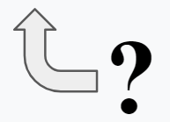
Модель MBTI для СЭИ и ИЛЭ
MBTI Тип | MBTI модель
ENTP Promoter Executor | Ne Ti Fe Si
ISFP Composer Producer | Fi Se Ni Te
Обратите внимание!
У иррационального (P) интроверта (I) первая функция этика (Fi), которая, по своей природе, рациональная ?!
Notes:
На этом слайде показаны модели для дуальной пары Искатель-Посредник. Обратите внимание только на 1-ю функцию. У иррац экстраверта она иррац и экстравертна, в нашем случае Экстравертная Интуиция, здесь полное совпадение с Соционикой.
Давайте внимательно рассмотрим интроверта – Посредника. Мы видим что его первая функция рациональная и интровертная, в нашем случае Интровертная Этика, Этика Отношений! Почему ???
В МБТИ ф расставлены по другому не так как в модели А, и не так как в модели Джи, хотя и удовлетворяет критериям, описанным Юнгом.

Slide 8
J/P переключение (J/P switch)
Майрс-Бриггс считали что J/P указывает на самую сильную экстравертную функцию.
У экстравертов это первая функция, а у интровертов вторая.
Из за этого возникает проблема сопоставления соционических и MBTI типов
Кто соответствует СЭИ ? ISFJ или ISFP ?
Notes:
Откуда такая путаница? Этот эффект называется J/P переключение. Его суть в том, что когда Майрс-Бриггс создавали свою модель, они считали что J/P указывает на самую сильную экстравертную функцию, наверно, потому что она больше видна. Это переключение достаточно сложное для понимания.
Я задал вопрос на англоязычном форуме «Как вы объясняете своим клиентам что в коде типа P но на самом деле тип рациональный ?»

Slide 9
Как сопоставить социо и MBTI типы ?
MBTI Тип | MBTI модель |  | Социотип | Модель А | Модель G
ISFJ Protector Supporter | Si Fe Ti Ne | ? | ЭСИ Хранитель, Драйзер | Fi Se Ne Ti Ni Te Fe Si | Fi Si Ti Ni Se Te Ne Fe
ISFP Composer Producer | Fi Se Ni Te | ? | СЭИ Посредник, Дюма | Si Fe Te Ni Ti Ne Se Fi | Si Fi Ni Ti Fe Ne Te Se
Notes:
На этом слайде я показал модели для квазитождественных типов Хранитель и Посредник. Обратите внимание что первые 2 ф ISFP идентичны первым ф модели А для ЭСИ. Т.е. если сопоставлять типы по моделям, получается что интровертным P типам будут соответствовать Рациональные типы в соционике. А что если сравнивать не с моделью А, а напр с моделью Джи. Получается большая путаница.

Slide 10
Запись типа без J/P переключения
ISFP = ЭСИ, Хранитель, Драйзер
ISFp = СЭИ, Посредник, Дюма
j/p в нижнем регистре обозначает тип
без J/P переключения
Notes:
В результате существует 2 способа записи 4-х буквенного кода типа.
Но все таки, как сопоставить МБТИ и социо типы? одна часть считает что надо сопоставлять через схожесть сильных ф в моделиях. Другие считают что надо опираться на описание дихотомий и типы в целом

Slide 11
Сравнение типов
ISFP: Использует подвернувшиеся возможности. Придерживается того, что важно. Талант соединять как раз то что нужно. Креативен в решении проблем. Строит отношения. Легко входит в доверие. Остается сам собой. Действует в противовес ожиданиям. С большими усилиями поддерживает собственную самооценку. ISFJ: Замечает что нужно и что ценно. Талант в заботливой и поддерживающей помощи. Знает входы и выходы. С удовольствием соблюдает традиции. Работает для того, что бы быть обеспеченным в будущем. Добрый, склонен со всем соглашаться. Бескорыстный волонтер. Раздражается когда люди игнорируют правила и не ладят между собой.
Notes:
Давайте попробуем сравнить описания квазитождественных типов Хранитель и Посредник, разница только в P/J. Этот образ типа ISFP немного размыт, но все равно он очень близок к соционическому СЭИ (Посредник, Дюма) т.е. J/P переключения нет.
Для других типов разница в описаниях еще сильнее.

Slide 12
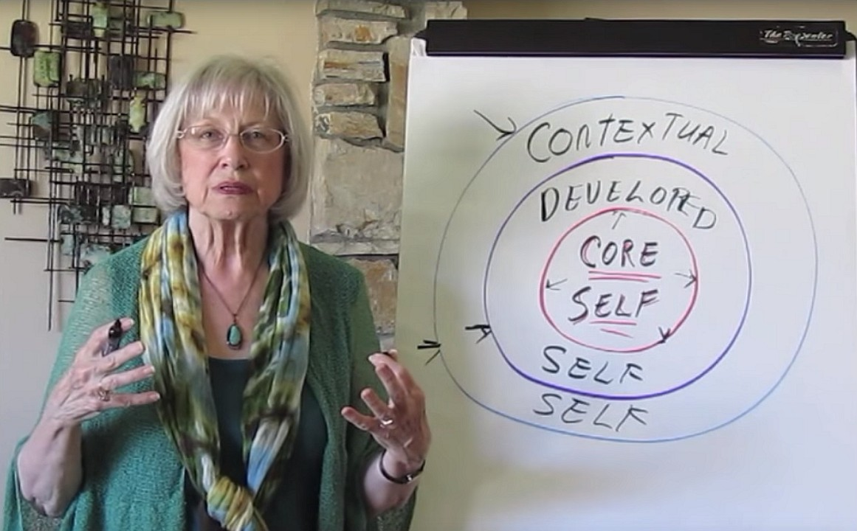
Многослойная психика
Notes:
Ядро (Core Self) то с чем мы родились, наш тип, наши глубинные ценности.
Контекстное «Я» - это то, в каком контексте мы находимся сейчас. Когда мы были детьми мы находились в контексте семьи, потом школы, потом на нас влиял институт, работа и т.д
И под давлением ядра и контекста формируется наше Наработанное Я (Developed Self) то кем мы являемся по большей части. Наш способ адаптироваться к окружающему миру
В соционике, многие школы пришли к пониманию того, что люди одного типа могут быть очень разными. И для описания этих различий используют психософию Афанасьевым.
В ШГС уже давно используется многослойный подход к психике, очень похожий на подход Линды где средний слой описывается системой подтипов DCNH. Если кто то не знаком DCNH это аббревиатура 4-х подтипов: Доминантный, Креатив, Норм, Гарм

Slide 13
Стили взаимодействия Линды Бернс (Interaction Styles)
 | Ответственный-за | Продумывающий- путь | Заставляющий- двигаться | За-кулисами
Мотив | Срочная необходимость выполнить | Необходимость продумывать наперед | Срочная необходимость вовлекать | Необходимость интегрировать
Убеждения | Стоит рисковать, что бы двигаться дальше, действовать или решать. | Стоит тратить усилия для того, чтобы продумать все наперед. | Стоит тратить энергию, чтобы привлечь других людей и заставить их хотеть что либо... | Стоит тратить временя для интеграции и согласования разных исходных данных.
DISC | D (Доминирование) | C (Соответствие) | I (Влияние) | S (Постоянство)
Подтипы DCNH | D (Доминантный) | N (Нормирующий) | C (Креативный) | H (Гармонизирующий)
Notes:
У Линды для описания этого среднего слоя ими несколько систем, одна из них это Стили взаимодействия. Они описывают "как" мы себя ведем, как мы взаимодействуем с другими, в то время как тип описывают "почему" мы это делаем, наши мотивы. Существует 4 стиля и они очень точно соответствуют 4 подтипам в системе DCNH
Кроме этого стили взаимодействия совпадают с поведенческой моделью DISC которая рассматривает предпочтения в поведении. При этом DISC не оценивает умственные способности человека (IQ), эмоциональный интеллект (EQ)

Slide 14
►MBTI как и соционика находятся в процессе развития, существует много разных школ с разными подходами ► Для общения с MBTI коллегами нам надо понимать их подходы ► Соционика может быть полезна MBTI так как имеет более четкую структуру, развитую систему малых груп (квадры, УВД), признаки Рейнина и теорию Интертипных Отношений.
Заключение
Notes:
Кооперация

